Slide 1
Практические задания по карте
Тема : «Россия при первых Романовых»
Учитель истории МКОУ «Родниковая СОШ» , по совместительству «Санчинская СОШ»

Slide 2
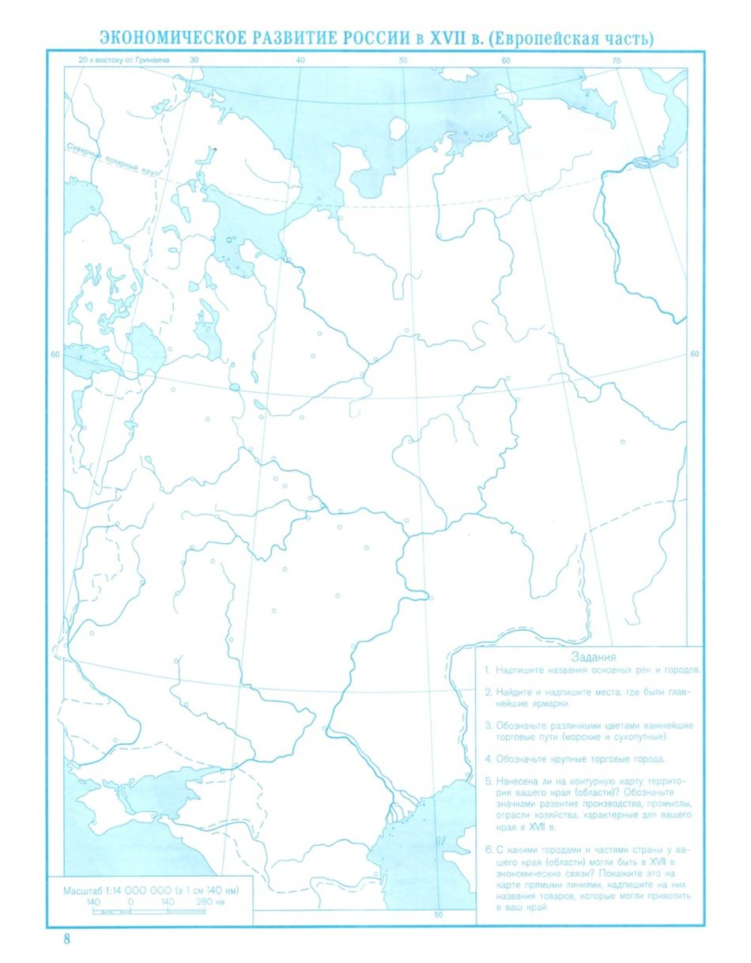
Напишите названия рек,
главных ярмарок , городов, отмеченных на карте цифрами.
1.
2.
3.
4.
5.
6.
7.
8.
9.
10.
10
4
7
9
6
5
8
1
1
3
2

Slide 3
Тема: Россия при первых Романовых
Напишите названия рек, городов,
главных ярмарок , отмеченных
на карте цифрами.
1.Днепр
2.Волга
3.Дон
4.Волхов
5.Ока
6.Макарьевская
7.Тихвинская
8.Киев
9.Москва
10.Архангельск
10
4
7
9
6
5
8
1
1
3
2

Slide 4
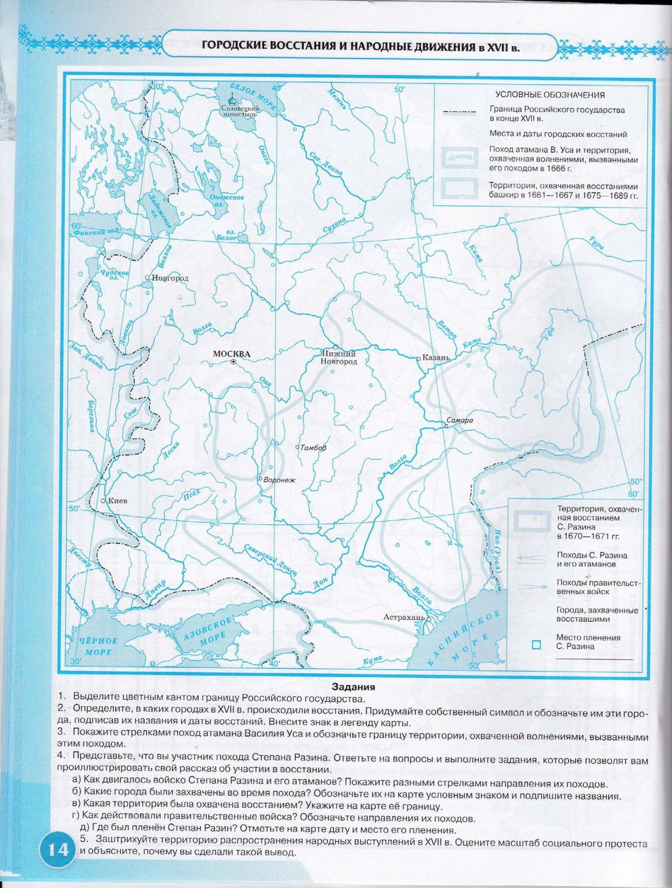
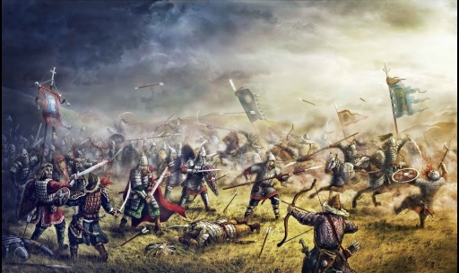
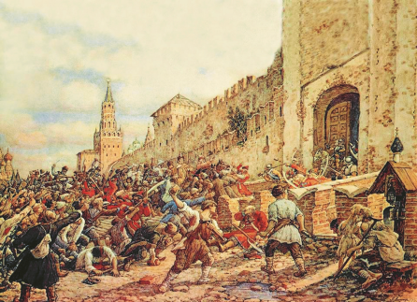
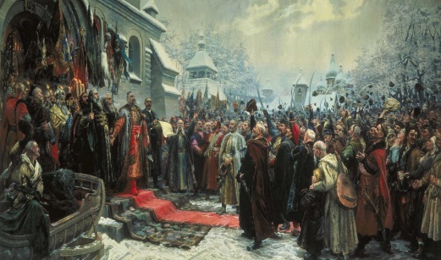
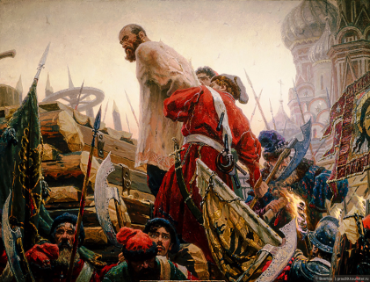
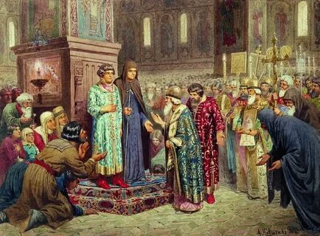
Укажите цифры , которыми на карте обозначены
места , где произошли изображённые на
иллюстрациях события.
А | Б | В | Г | Д
6
А
А
1
4
5
В
2
Б
Б
3
Д
Г

Slide 5
Укажите цифры , которыми на карте обозначены
места , где произошли изображённые на
иллюстрациях события.
А | Б | В | Г | Д
5 | 2 | 1 | 1 | 3
6
А
А
1
4
5
В
2
Б
Б
3
Д
Г

Slide 6
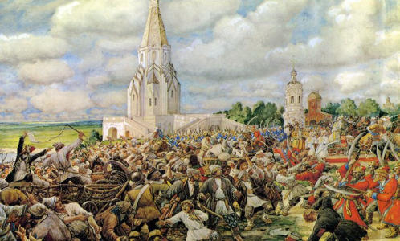
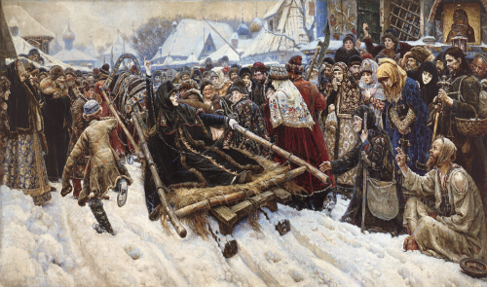
А
В
Б
Д
Г

Slide 7
А
В
Б
Д
Г

Slide 8
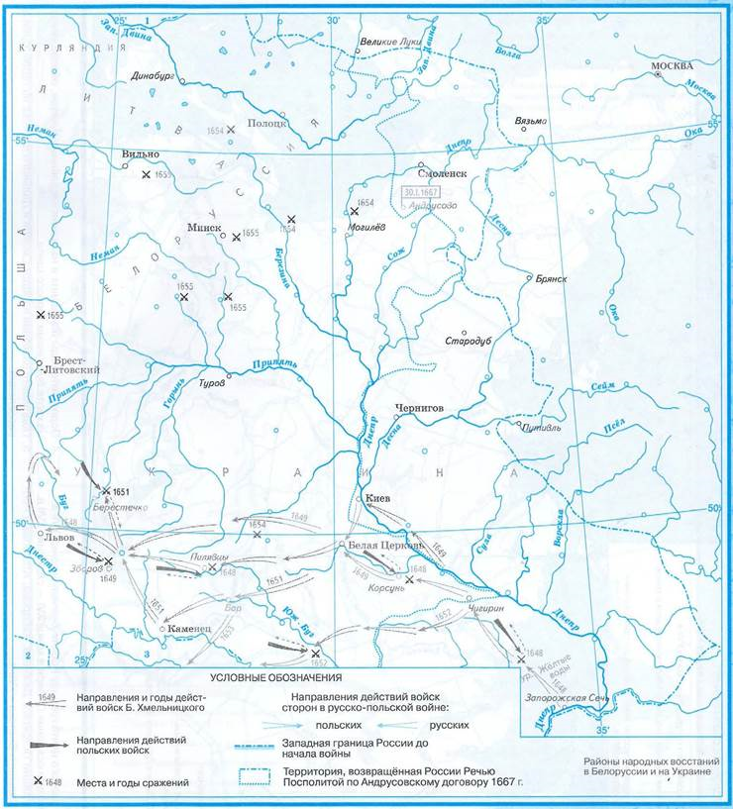
Укажите предводителей или
государства совершившие
походы , обозначенные
на карте стрелками под
Номерами
1
2
3
4
1
3
4
2

Slide 9
Укажите предводителей или
государства совершившие
походы , обозначенные
на карте стрелками под
номерами
1. Богдан Хмельницкий
2. Речь Посполитая (Польша)
3. Польша
4 . Россия
1
3
4
2

Slide 10
Укажите цифры , которыми на карте обозначены
места , где произошли изображённые на
иллюстрациях события.
А | Б | В | Г | Д
6
А
А
1
4
5
В
2
Б
Б
3
Д
Г

